Slide 1












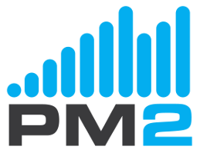

as infrastructure
谈谈 Node.js 应用场景与存在的问题

Slide 2




as infrastructure
关于我
turingou
@郭宇
暨南大学公共管理系
1991年生人
独立开发者
开源项目持续贡献者
常旅客爱好者，豪华酒店玩家
曾工作于支付宝前端组，糗事百科
现任多说社交评论软件工程师

Slide 3







as infrastructure
我的一些开源项目
turingou
豆瓣电台命令行版
播放器
社会化论坛
DailyIcons
博客引擎
圈子招聘
Markdown 编辑器

Slide 4
as infrastructure
Node.js 生态环境
113,396
total packages
28,082,677
downloads in the last day
176,461,993
downloads in the last week

Slide 5


as infrastructure
Node.js 生态环境

Slide 6














as infrastructure
使用Node.js的组织

Slide 7
as infrastructure
使用Node.js的组织

Slide 8






as infrastructure
Node.js工作机会

Slide 9
as infrastructure
Node.js使用场景
你的Node.js项目是？

Slide 10


as infrastructure
Node.js使用场景
你的Node.js项目是？
公司内部项目
工作流、构建系统支持
Web API 服务
Web 网站
爬虫服务
最小可用原型
其他诡异用法（命令行工具）

Slide 11
as infrastructure
Node.js使用场景
Node.js的优势到底在哪儿？

Slide 12

as infrastructure
Node.js使用场景
Node.js的优势到底在哪儿？
前后端统一的设计提升代码复用度
众多的开源模块降低开发成本
支持高 IO Web 服务成本低
JavaScript 程序员还是蛮多
部署简单方便，版本与环境可控
处于升温状态的市场，广受支持

Slide 13
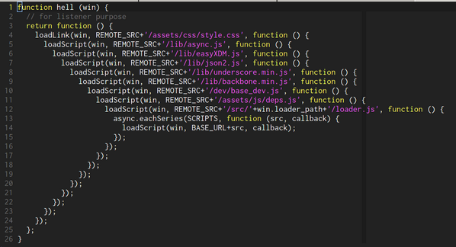
as infrastructure
Node.js使用场景
Node.js的劣势又有哪些？

Slide 14



as infrastructure
Node.js使用场景
Node.js的劣势又有哪些？
编程模型复杂
异步流程控制繁琐
Error Handle 成本高
优秀的 JavaScript 程序员很少
不适用于计算密集型应用
社区规范、API 变动频繁

Slide 15
as infrastructure
Node.js使用场景
关于在哪使用Node.js,我的一些建议
如果你的团队成员小于 3 人，用！
如果你的产品在起步阶段（A 轮前），用！
如果你有 1 位以上优秀的 JS 程序员，用！
如果生产环境主要用其他语言，不要尝试迁移
放心的使用 Node.js 编写内部系统
在熟悉之前，别让前端工程师触碰业务逻辑

Slide 16

as infrastructure
Node.js使用场景
Thank you
turingou / Baidu-Tech-Salon-2014
正在招人
NoSql DBA、 Go 程序员

